Slide 1
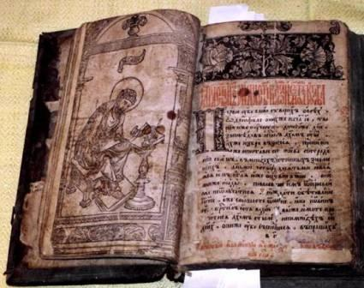
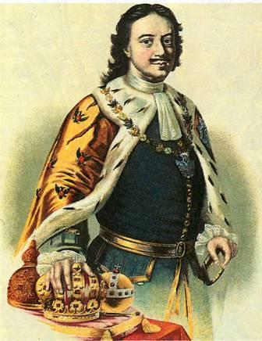
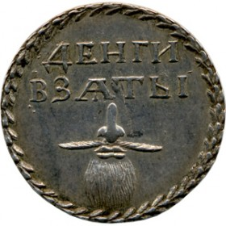
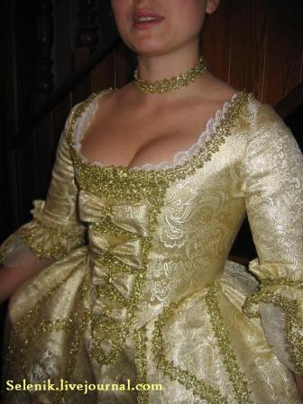
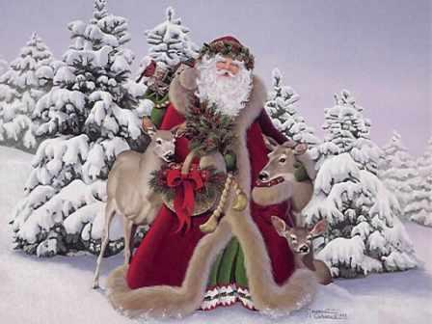
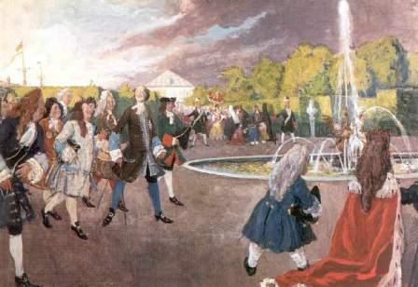
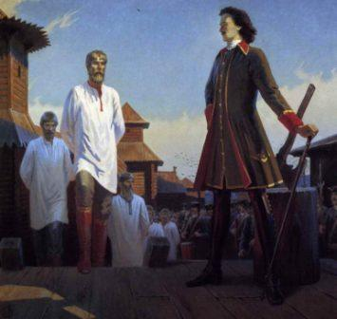
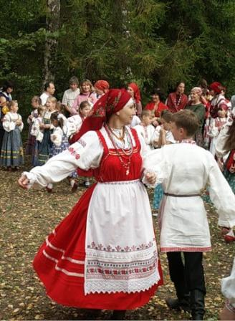
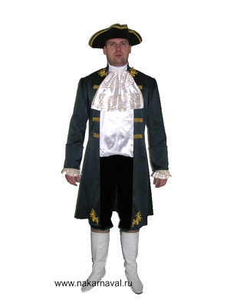
Реформы Петра I.
Культурные
преобразования

Slide 2
Образование
Наука и
Просвещение
Новое в быту
Учеба дворян
за границей
Гражданский
шрифт
Новое
Летоисчисление
1700 г.
Открытие школ
и училищ
Газета
«Ведомости»
1702-1703 гг.
Европейская
одежда
Морское
Публичная
библиотека
1714 г.
«Ассамблеи»
Инженерное
Брадобритие
Артиллерийское
Кунсткамера
1714 г.
Орудия труда
Растения
Академия наук
1725 г.
Этикет

Slide 3
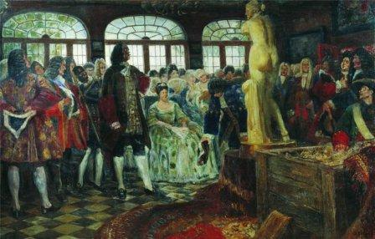
Ассамблея Петра I — празднование, введенное Петром в культурную жизнь русского общества в декабре 1718 года. Идея ассамблей была заимствована из форм проведения досуга, виденных им в Европе. Проводились во все времена года, летом — на открытом воздухе.
1718 г
В программу ассамблей входили еда, напитки, танцы, игры и беседы. Этикет поведения на ассамблей был регламентирован петровским указом. Согласно указу, посещение ассамблей было обязательно для дворян и членов их семей. После Петра ассамблеи трансформировались в балы.

Slide 4
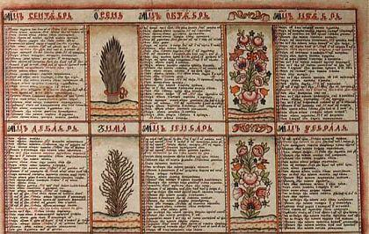
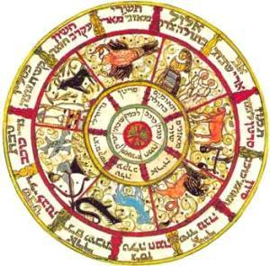
” Указал великий государь впредь лета счислять в приказах и во всяких делах и крепостях писать с нынешнего января с числа 1 от Рождества Христова 1700 года “
В царствование Петра в обиход вошел юлианский календарь. Летоисчисление стали вести от Рождества Христова. В связи с этим событием началом года теперь считалось 1 января, а не 1 сентября. Таким образом, вместо 7208 года в России начался 1700 год. Отныне 1 января предписывалось поздравлять друг друга с Новым годом, украшать дома ветками и деревьями сосновыми, еловыми и можжевеловыми. В честь праздника устраивали пушечную пальбу и фейерверки. Впервые в России увидели фейерверки именно при Петре. Устраивались они по большим праздникам: в новогоднюю ночь, в день рождения царя, в честь военных побед.
1700 г
По-новому стало исчисляться и время суток. Куранты, установленные на Спасской башне в начале 17 в. имели циферблат с 17 делениями, вращался циферблат и подводил одну из цифр к стрелке. Количество дневных и ночных часов в сутках колебалось от 7 до 17. При Петре количество часов в сутках стало неизменным - 24. В начале 18 в. куранты в Кремле заменили голландскими, с подвижными часовой и минутной стрелками, и циферблатом с 12 делениями.

Slide 5
В1700 г. Петр I волевым порядком перенес начало Нового года на 1 января. Как тогда объяснялось, это было связано не с экономическими факторами, а с целью интеграции с Европой, в которой Новый Год начинался 1 января.
1700 г
Празднование Нового Года в допетровское время (1 сентября)

Slide 6
Реформы Петра I коренным образом ломали бытовые устои русского общества. Одним из первых стал указ от 16 января 1705 г. «О бритии бород и усов всякого чина людям, кроме попов и дьяконов, о взятии пошлины с тех, которые сего исполнить не захотят, и о выдаче заплатившим пошлину знаков». Его неисполнение влекло суровые наказания, даже ссылку на каторгу.
Государство пыталось насильственно изменить внешний вид своих подданных, и в первую очередь — боярства. За время царствования Петра Великого вышел ряд указов, посвященных этой проблеме: о наказании за ношение бороды, об установлении для всех чинов, носящих бороды, особой подати и особого покроя платья, о порядке взыскания штрафов с бородачей, о том, как поступать с теми, кто не бреет бороды и не носит «указного» платья. Каралась торговля русским платьем и сапогами. От бородачей было запрещено принимать челобитные и т. д. Русское общество с трудом воспринимало перемены, затрагивавшие не только бытовое, но и религиозное сознание.
1705 г

Slide 7
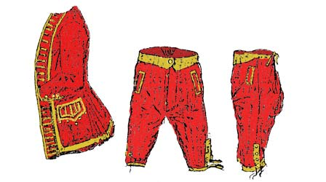
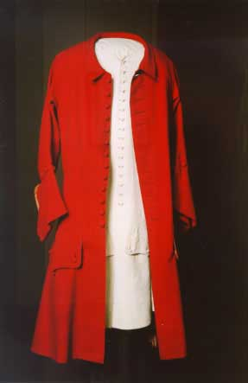
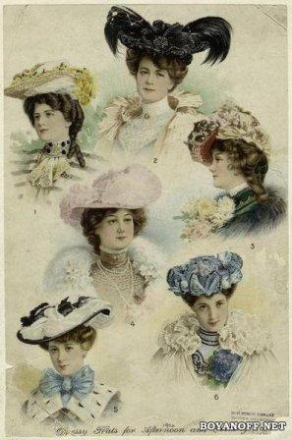
В январе 1700 г. выходит царский указ об упразднении старомодного русского платья, мужчинам и женщинам велено было переодеться в венгерское и немецкое платье. В городе на видных местах вывешены были образцы новой одежды, пошив и продажа старой запрещались. Новая мода приживалась трудно.
1700 г.
Однако, как ни богаты и красивы были мужские наряды, им было трудно тягаться с женскими. Дама, одетая в нарядное платье, напоминала изящную фарфоровую статуэтку.

Slide 8
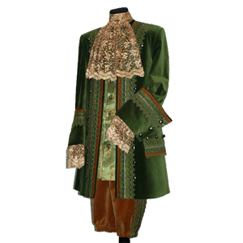
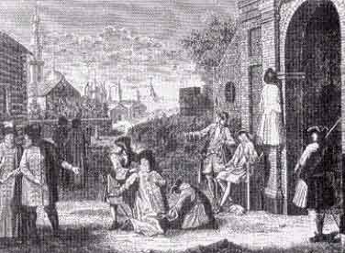
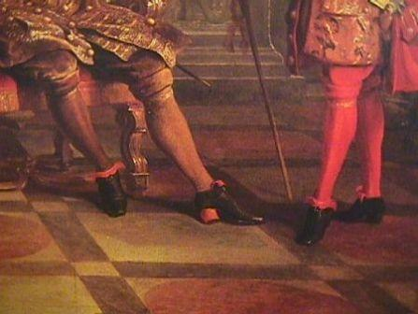
Наряд русского дворянина изменился до неузнаваемости, неизменным элементом мужского платья стала белая рубашка и галстук в виде ленты, поверх одевался камзол и кафтан. Кафтан носили незастегнутым - нараспашку. В те времена законодательницей мод считалась Франция, поэтому многие предметы туалета имели французские названия, например “кюлоты” - короткие мужские штаны, к ним полагались белые шелковые чулки.

Slide 9
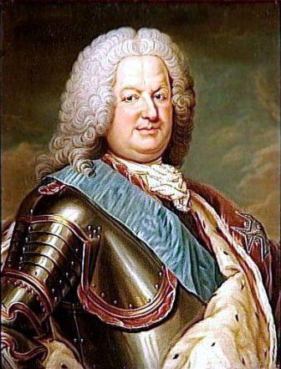
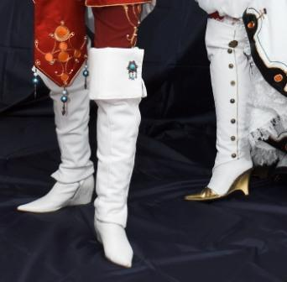
Модной обувью считались тупоносые туфли на небольшом каблуке с большими металлическими пряжками, или сапоги - ботфорты - с широкими раструбами в верхней части голенищ. В Оружейной палате Московского Кремля среди предметов одежды хранится пара грубых кожаных ботфорт, принадлежавших Петру . Существует мнение, что царь, владевший многими ремеслами в совершенстве, сшил их собственноручно.
Тогда же вошел в моду и парик. При всем своем неудобстве он имел и немалые преимущества: долго сохранял форму, скрывал лысину, и придавал своему владельцу представительный вид.

Slide 10
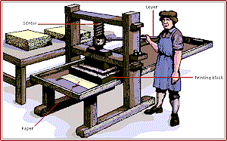
Петр прекрасно понимал, что без книг невозможно распространение знаний, поэтому всячески способствовал их печатанию. В 1700 г. была выдвинута целая программа издания книг. Петр часто сам указывал, какую книгу следует перевести на русский язык. При этом он давал такие рекомендации переводчикам: не столь важно придерживаться близости к тексту, сколь важно передать его главное содержание.
В петровское время книги даже стали оформлять по-новому: нумеровать страницы цифрами, ввели титульный лист, оглавление, предметный и именной указатели, в книгах появились чертежи и иллюстрации. Тексты стали разбивать на абзацы. Изменился также и формат книг - книги нового времени были невелики по размеру. В 1708 г. по указанию Петра были напечатаны первые карманные книги. За первую четверть 18 века книг вышло больше, чем за 150 предшествующих лет.

Slide 11
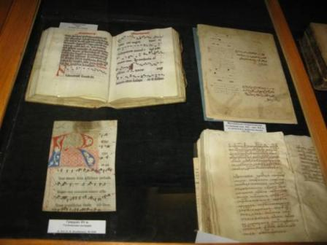
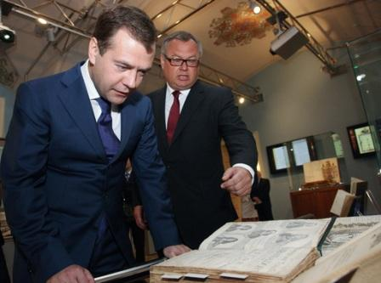
1714 г
Рост выпуска книг, большой интерес к знаниям стимулировали и развитие библиотечного дела.
В 1714 г. в Петербурге была основана публичная библиотека. В 1725 г. библиотека насчитывала 11 тысяч книг, включая древние.
Существовало в Петровские времена и немало личных библиотек, более полутора тысяч книг было и у самого Петра. В основном это были издания необходимые царю в повседневной работе, три четверти собрания составляли книги нерелигиозного содержания. Большинство из них имели отношение к морскому делу, военному искусству, истории, архитектуре и садово-парковому делу.

Slide 12
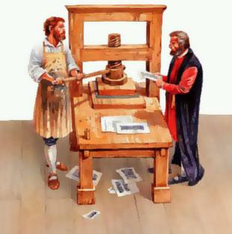
1708 г
Петр I в 1708г. ввел новый гражданский шрифт, пришедший на смену старому кирилловскому полууставу. Для печатания светской учебной, научной, политической литературы и законодательных актов были созданы новые типографии в Москве и Петербурге.
Развитие книгопечатания сопровождалось началом организованной книготорговли, а также созданием и развитием сети библиотек.
С 1702г. систематически выходила первая русская газета "Ведомости".

Slide 13
С начала 18 в. многое изменилось как в устной, так и в письменной русской речи. Издавались книги с правилами хорошего тона, рекомендациями по этикету, поведению в различных сферах жизни. Появились обращения на “ Вы”, “ Милостивый государь”, “ Господин”. Письма заканчивали подписями:” Ваш покорный слуга”, “ Остаюсь к услужению готовый”. Русский язык в петровскую эпоху обогатился множеством новых слов, преимущественно иностранного происхождения.

Slide 14
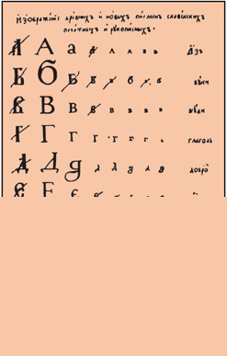
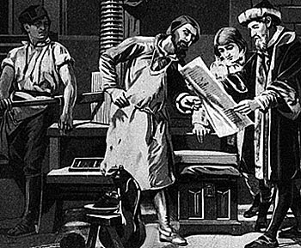
Гражданский шрифт — шрифт, введённый в России Петром I в 1708 году для печати светских изданий в результате первой реформы русского алфавита (изменения состава азбуки и упрощения начертания букв алфавита).
Петровская реформа русского типографского шрифта была проведена в 1708—1710 гг. Её целью было приблизить облик русской книги и иных печатных изданий к тому, как выглядели западноевропейские издания того времени, резко отличавшиеся от типично средневековых по виду русских изданий, которые набирались церковнославянским шрифтом — полууставом.
1708 г
В январе 1707 г. по эскизам, предположительно выполненным лично Петром I, чертёжник и рисовальщик Куленбах, состоявший при штабе армии, сделал рисунки тридцати двух строчных букв русского алфавита, а также четырёх прописных букв (А, Д, Е, Т). Полный комплект шрифтовых знаков в трёх размерах по рисункам Куленбаха был заказан в Амстердаме в типографии белорусского мастера Ильи Копиевича; одновременно шрифты по этим рисункам были заказаны в Москве, на Печатном дворе.

Slide 15
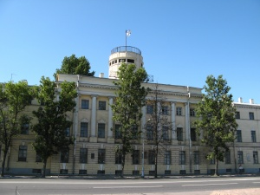
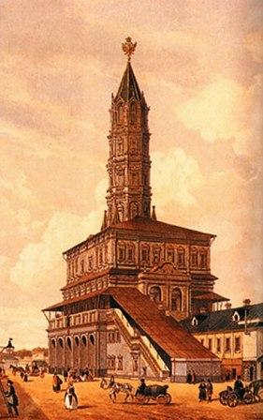
14 января 1701 года последовал высочайший указ об учреждении в Москве школы «математических и навигацких, то есть мореходных хитростно искусств учения». Школе повелено состоять в ведении оружейной палаты, а в ученье набирать «добровольно хотящих, иных же паче и со принуждением». Первым учителем был англичанин Генри Фарварсон, в 1698 году вступивший в русскую службу. На содержание школы с 1713 года положено было отпускать по 22 456 рублей в год.
1701 г
Морской кадетский корпус — военно-морское учебное заведение Санкт-Петербурге, а как правопреемник московской «навигацкой школы» (1701—1715) — старейшее в России. Морским кадетским корпусом именовался с 11 февраля 1891 года по 20 декабря 1906 года, с 20 декабря 1906 года до 9 марта 1916 года — Морской корпус (Его Императорского Высочества наследника Цесаревича корпус) — Императорский морской кадетский корпус, с 14 сентября 1916 года по 9 марта 1918 года — Морское училище. С 25 января 2001 года — учреждение вновь получило наименование — Морской корпус и ему было присвоено имя основателя — Петра Великого.

Slide 16
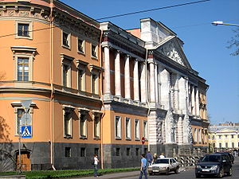
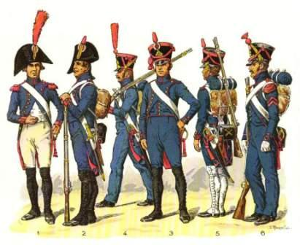
Нижегородское высшее военно-инженерное командное училище
Основано в 1701 году по Указу Петра I в Москве и носило название военно-инженерной школы. За многовековую историю неоднократно менялось название учебного заведения: инженерная школа, кадетский корпус, Главное (затем Николаевское) военное училище, Первые советские курсы, Военно-инженерный техникум, филиал Военно-инженерного университета, военное училище (институт).
1701 г
Старейшее военно-инженерное учебное заведение страны имеет мировую известность. Выпускниками его в разные годы были великий русский полководец М. И. Кутузов, писатель Ф. М. Достоевский, знаменитый ученый П. Н. Яблочков, композитор Ц. А. Кюи, русский физиолог, нижегородец И. М. Сеченов, основатель Нижегородской радиолаборатории М. А. Бонч-Бруевич, русский историк и государственный деятель В. Н. Татищев, Герой Советского Союза Д. М. Карбышев…

Slide 17
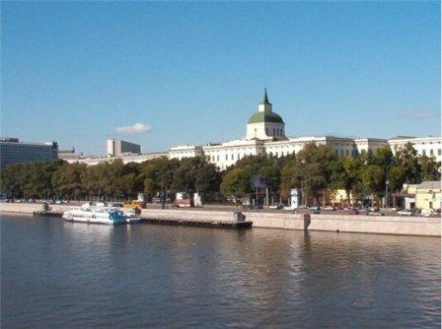
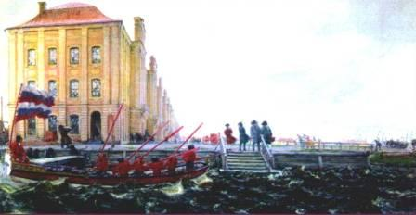
В 1701 году в Москве открылась артиллерийская школа на 300 человек, а в 1712 году в Петербурге – вторая артиллерийская школа. Для подготовки инженерных кадров были созданы две инженерные школы (в 1708 и 1719 годы).
Для подготовки морских кадров Петр I открыл в Москве в 1701 году школу математических и навигацких наук, а в 1715 году в Петербурге – Морскую академию.
1701,
1712 гг.
Полное наименование – Государственное образовательное учреждение высшего профессионального образования «Военная академия Ракетных войск стратегического назначения имени Петра Великого» Министерства обороны Российской Федерации.

Slide 18
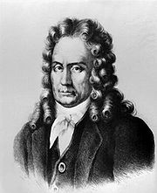
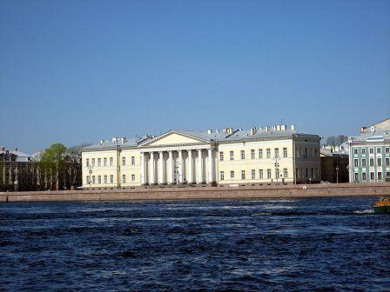
1724 г
1724 — Петербургская академия наук учреждена в Санкт-Петербурге по распоряжению императора Петра I Указом правительствующего Сената от 28 января (8 февраля) 1724 года. Академия основана по образцу западноевропейских академий. В отличие от них (которые автономны), РАН в большей степени зависит от государства.
Л. Л. Блюментрост.
Регламент Академии был утверждён в 1747. Первым президентом назначен Л. Л. Блюментрост. Первые академики АН (математик Я. Герман, астроном Ж. Н. Делиль, физиолог и математик Д. Бернулли и другие) приехали в Россию из Европы. Первым отечественным академиком стал М. В. Ломоносов.
Главными научными направлениями Петербургской Академии наук середины XVIII века оставались физико-математические и естественные науки, в развитие которых значительный вклад внесли М. В. Ломоносов, Ж. Н. Делиль, Л. Эйлер, С. П. Крашенинников, И. И. Лепёхин, Г. Ф. Миллер и другие.

Slide 19
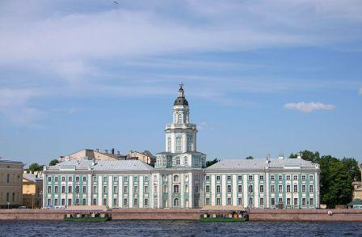
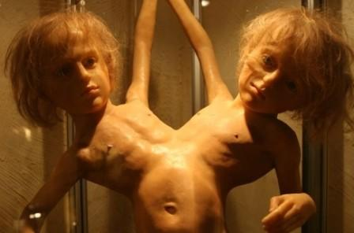
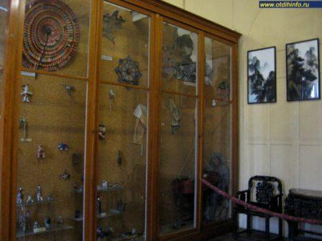
Кунсткамера — кабинет редкостей, музей антропологии и этнографии имени Петра Великого Российской академии наук, — первый музей России, учреждённый императором Петром Первым и находящийся в Санкт-Петербурге.
Обладает уникальной коллекцией предметов старины, раскрывающих историю и быт многих народов. Но многим этот музей известен по коллекции «уродцев» — анатомических редкостей и аномалий.
1714 г

Slide 20
Какие орудия труда, не использовавшиеся ранее, появились в хозяйстве крестьян на Руси?
Какие растения были завезены в Россию при Петре I?

